Slide 1

SIDANG KOMPREHENSIF
RANCANG BANGUN POINT OF SALES (POS) DAN MANAJEMEN PEMESANAN PADA PERCETAKAN BERBASIS WEB
Nama : Muhammad Nabil
NIM. 2210031802043
Pembimbing : Dr. Ir. Mardainis, M.Kom
NIDN. 1030036802

Slide 2
VISI & MISI
VISI
"Menjadi Program Studi Teknik Informatika yang unggul dalam pengembangan profesional di bidang Artificial Intelligence dan Software Engineering berlandaskan nilai Islam dan budaya Melayu ditingkat nasional dan global pada tahun 2035."
MISI
1. Menyelenggarakan pendidikan berkualitas di bidang Teknik Informatika untuk menghasilkan lulusan profesional, berdaya saing nasional dan global, serta berkarakter Islami dan berbudaya Melayu.
2. Mengembangkan penelitian unggulan di bidang Artificial Intelligence dan Software Engineering yang inovatif, aplikatif, serta bermanfaat bagi kemajuan ilmu pengetahuan, industri, dan masyarakat.
3. Melaksanakan kegiatan pengabdian pada masyarakat yang bersifat pemecahan masalah yang dihadapi masyarakat dan industri.
4. Mengembangkan kompetensi mahasiswa dalam menghadapi ekonomi digital dengan kemampuan kewirausahaan berbasis teknologi (Technopreneur).
5. Membangun jejaring kerja sama dengan industri, pemerintah, dan institusi pendidikan baik di dalam maupun luar negeri untuk memperkuat relevansi pendidikan, penelitian, dan pengabdian.
SIDANG KOMPREHENSIF
02

Slide 3
Perkembangan teknologi digital mendorong perubahan pada aktivitas bisnis dan ekonomi.
Usaha percetakan masih banyak menggunakan sistem manual (nota kertas, pencatatan buku).
Permasalahan sistem manual:
Risiko data hilang atau rusak
Kesalahan pencatatan transaksi
Laporan penjualan tidak akurat
Sulit menganalisis data penjualan
Zimam Advertising masih menerapkan pencatatan manual transaksi dan pesanan.
Dibutuhkan sistem terintegrasi untuk kasir, pemesanan, dan laporan penjualan.
Aplikasi berbasis web dengan framework Laravel dipilih karena aman, fleksibel, dan mudah dikembangkan.
Metode Agile Development(Scrum) cocok karena mendukung perubahan kebutuhan pengguna secara cepat.
LATAR BELAKANG
SIDANG KOMPREHENSIF
03

Slide 4
RUMUSAN MASALAH
1.
2.
3.
4.
5.
Rumusan Satu
Rumusan Dua
Rumusan Tiga
Rumusan Empat
Rumusan Lima
Bagaimana merancang dan mengimplementasikan aplikasi kasir dan manajemen pemesanan berbasis web menggunakan Laravel?
Bagaimana mengintegrasikan berbagai metode pembayaran (cash, transfer, QRIS, e-wallet)?
Bagaimana dashboard analitik menampilkan performa penjualan dan bisnis?
Bagaimana sistem pemesanan dan pelacakan pesanan online diterapkan?
Bagaimana hasil pengujian sistem menggunakan Black Box Testing dan UAT?
SIDANG KOMPREHENSIF
04

Slide 5
1.
BATASAN
MASALAH
Sistem berbasis web menggunakan framework Laravel dan database MySQL
2.
Metode pengembangan menggunakan Agile Development (Scrum)
3.
Fitur sistem mencakup Point of Sale (Kasir), manajemen pemesanan percetakan, integrasi pembayaran (cash, transfer bank, QRIS, dan e-wallet), dashboard analitik penjualan, serta pemesanan dan pelacakan pesanan online.
5.
Sistem diterapkan pada usaha Zimam Advertising
4.
Pengujian menggunakan Black Box Testing dan User Acceptance Testing (UAT)
SIDANG KOMPREHENSIF
05

Slide 6
TUJUAN
PENELITIAN
2.
Mengintegrasikan sistem dengan berbagai metode pembayaran digital
3.
Mengembangkan dashboard analitik penjualan secara real-time
4.
1.
Mengimplementasikan pemesanan jarak jauh dan pelacakan pesanan
Merancang dan membangun aplikasi kasir dan manajemen pemesanan berbasis web
5.
Menguji sistem menggunakan Black Box Testing dan UAT
SIDANG KOMPREHENSIF
06

Slide 7

MANFAAT PENELITIAN
Bagi Pemilik Usaha
Mempermudah pengelolaan transaksi, pesanan, dan laporan penjualan
Bagi Pelanggan
Kemudahan pemesanan dan pelacakan pesanan secara online
Bagi Akademisi
Referensi penelitian sistem berbasis Laravel dan Agile
Bagi Pengembang Sistem
Acuan penerapan Agile, pembayaran digital, dan analitik penjualan
SIDANG KOMPREHENSIF
07

Slide 8
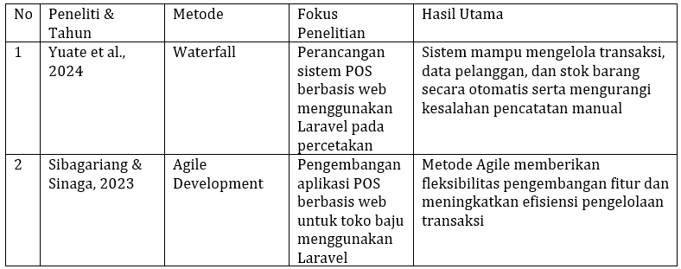
TINJAUAN PUSTAKA
SIDANG KOMPREHENSIF
08

Slide 9
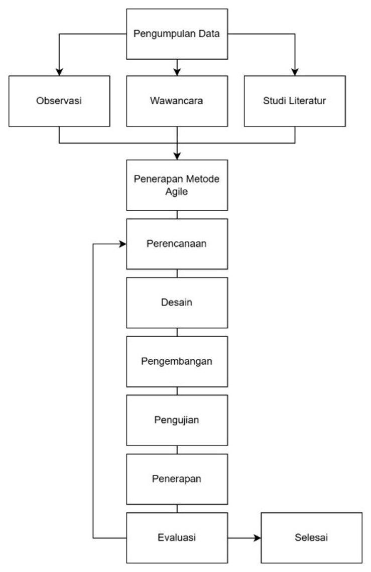
METODOLOGI PENELITIAN
SIDANG KOMPREHENSIF
09

Slide 10
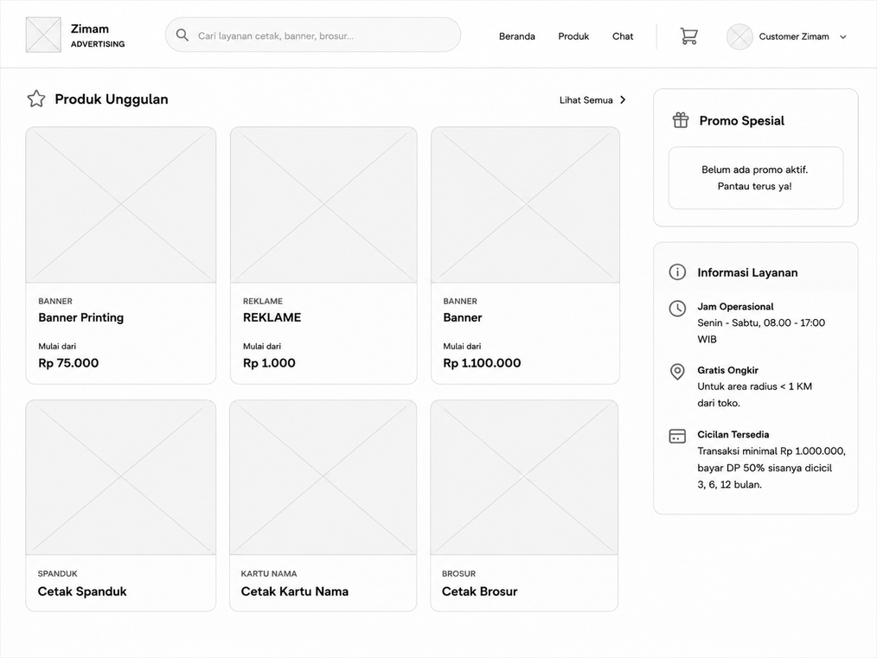
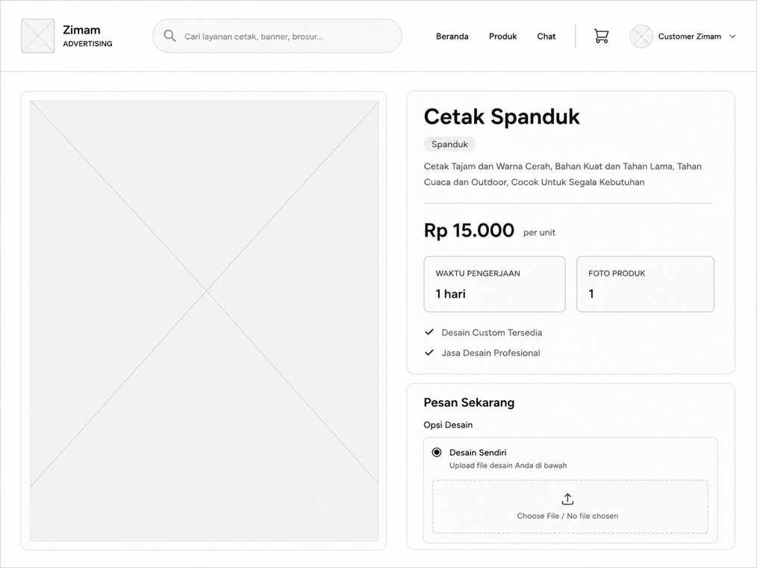
WIREFRAME OUTPUT
SIDANG KOMPREHENSIF
10

Slide 11
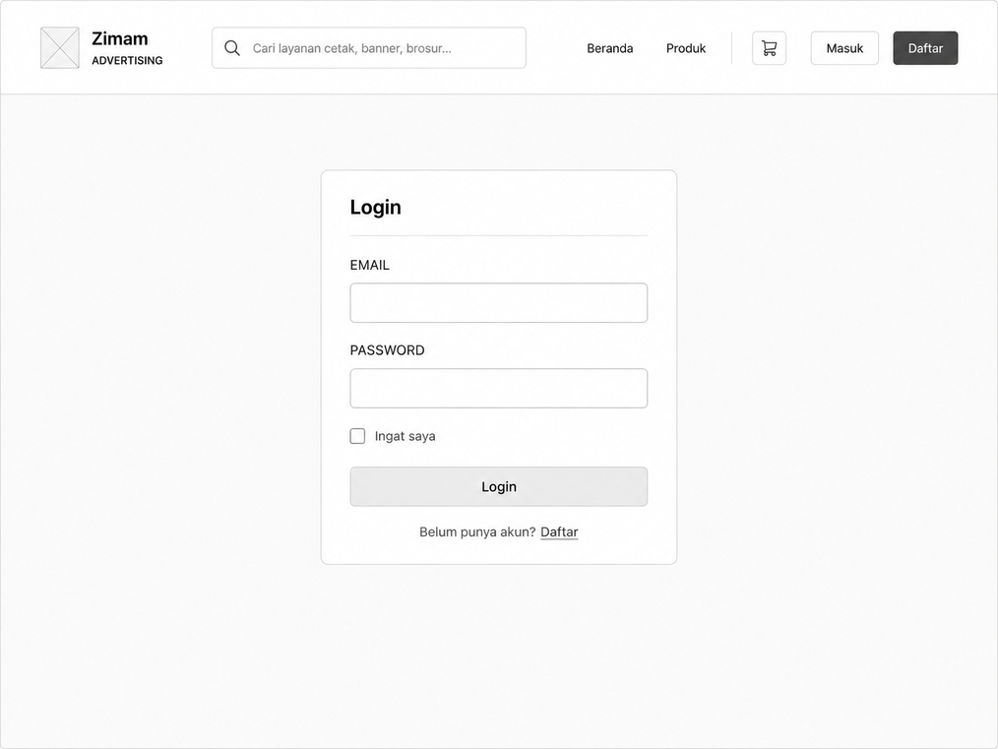
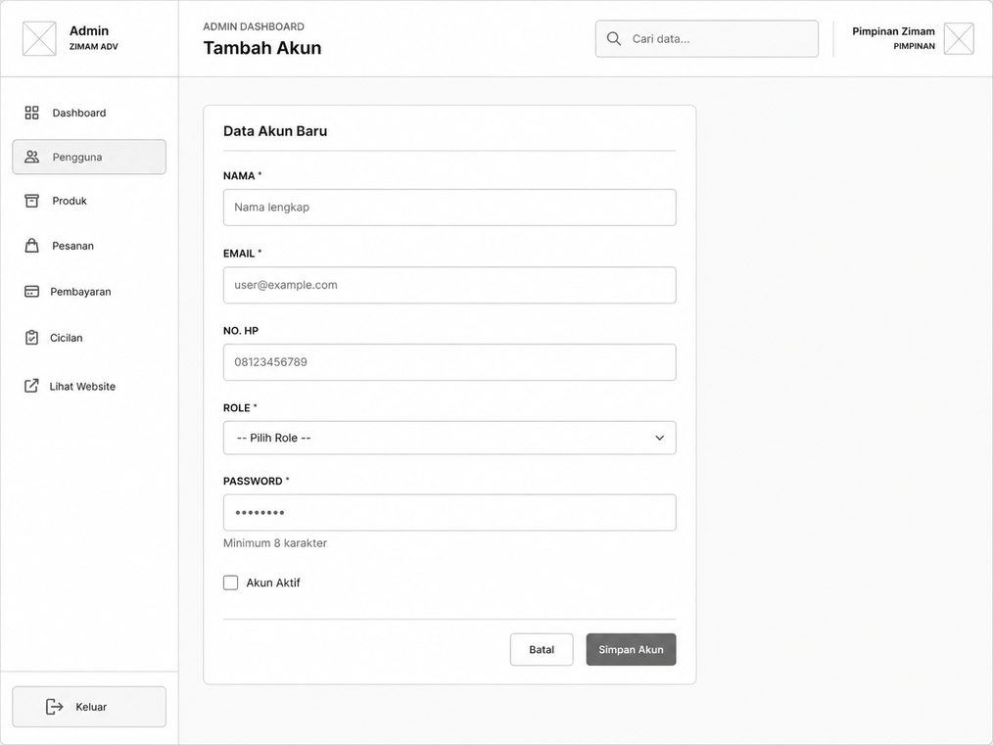
WIREFRAME INPUT
SIDANG KOMPREHENSIF
11

Slide 12
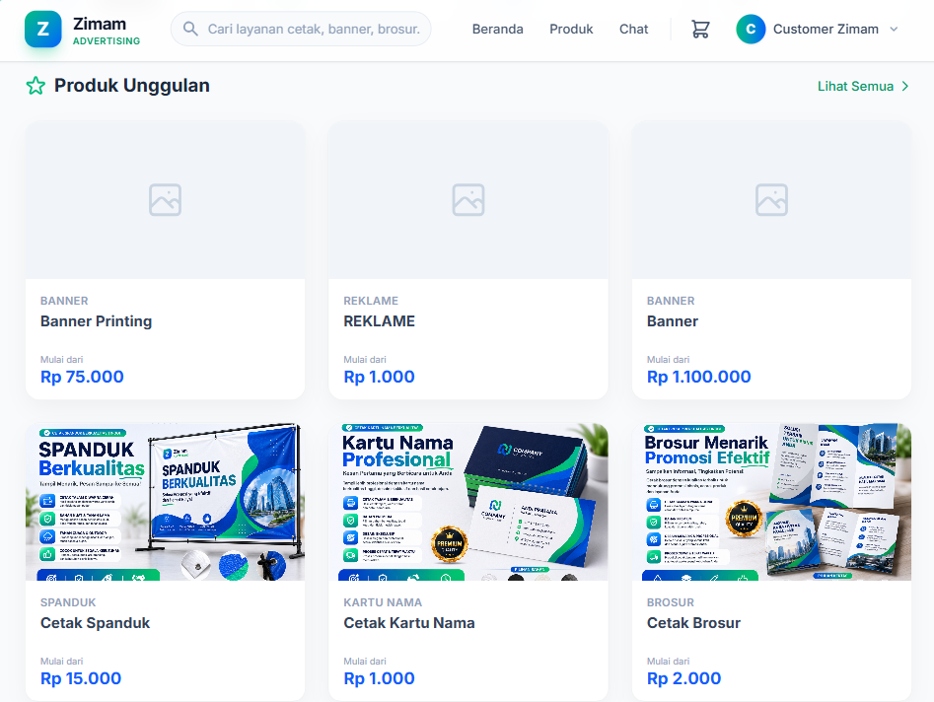
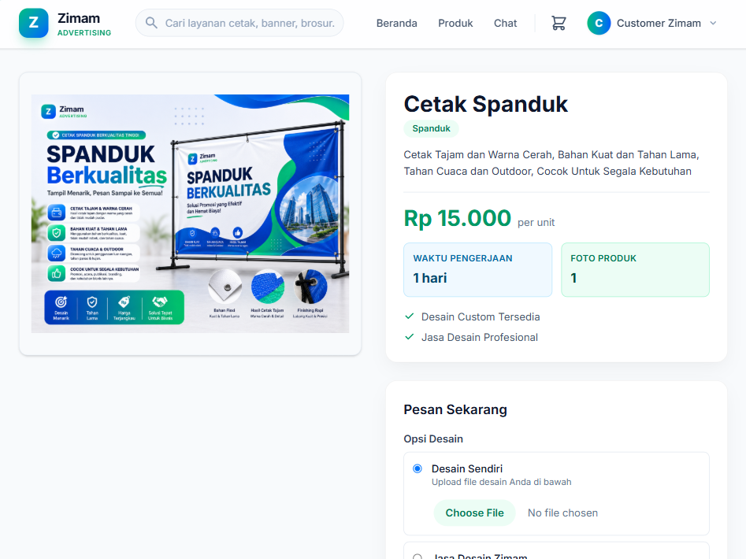
HASIL HALAMAN OUTPUT
SIDANG KOMPREHENSIF
12

Slide 13
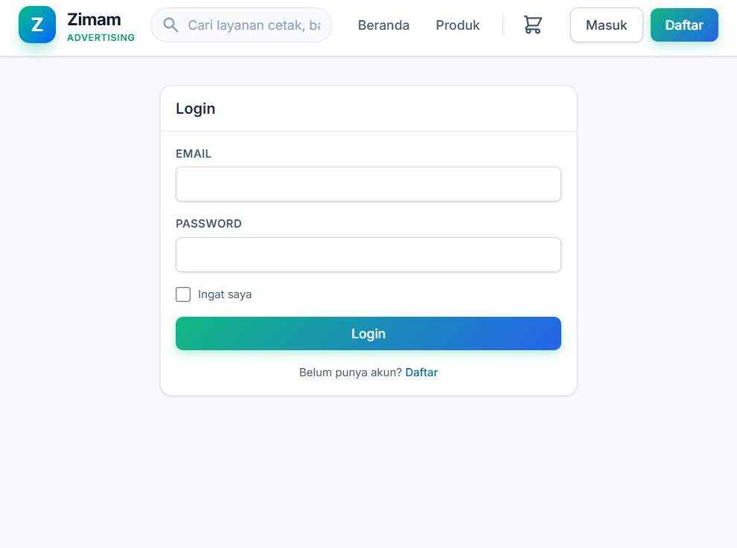
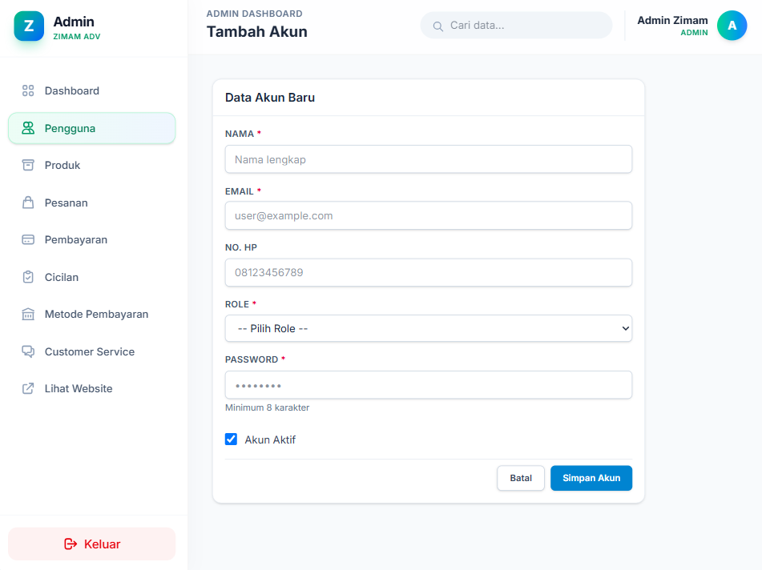
HASIL HALAMAN INPUT
SIDANG KOMPREHENSIF
13

Slide 14
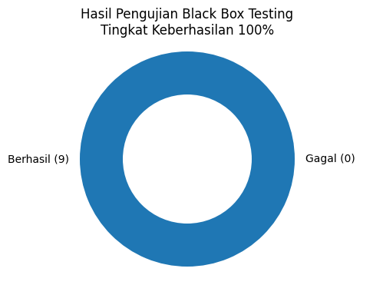
HASIL PENGUJIAN BLACK BOX TESTING
Total Pengujian: 9
Berhasil: 9
Gagal: 0
Tingkat Keberhasilan: 100%
Seluruh fitur utama sistem, meliputi manajemen pengguna, pemesanan, pembayaran, pelacakan pesanan, dan dashboard analitik telah berhasil diuji menggunakan metode Black Box Testing dengan tingkat keberhasilan 100%.
SIDANG KOMPREHENSIF
14

Slide 15
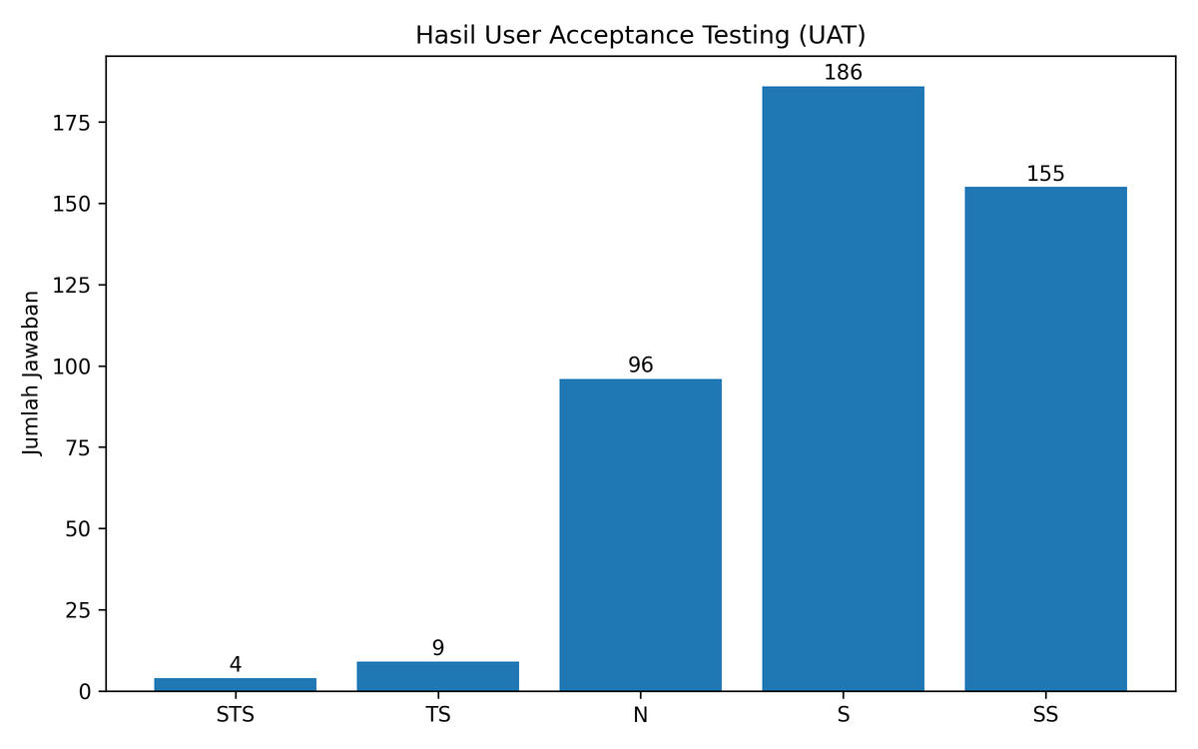
HASIL USER ACCEPTANCE TESTING
Tujuan Pengujian
Mengukur tingkat penerimaan pengguna terhadap sistem yang telah dikembangkan.
Melibatkan 30 responden.
Menggunakan 15 pertanyaan dengan Skala Likert (1–5).
Perhitungan UAT
Skor Aktual : 1.829
Skor Maksimum : 15 × 30 × 5 = 2.250
Presentase : 81,29%
Sistem memperoleh kategori "Sangat Setuju", yang menunjukkan bahwa pengguna menerima sistem dengan baik dan menilai fitur yang tersedia telah mendukung proses pemesanan percetakan secara efektif.
SIDANG KOMPREHENSIF
15

Slide 16
KESIMPULAN
HASIL IMPLEMENTASI
Sistem POS dan Manajemen Pemesanan Berbasis web berhasil dikembangkan
Integrasi pembayaran:
QRIS
E-Wallet
Transfer Bank
Tunai
Cicilan
Pemesanan online dan pelacakan real-time
Dashboard analitik mendukung pengambilan keputusan
HASIL PENGUJIAN
Black Box Testing Seluruh fitur berjalan sesuaikebutuhan
User Acceptance Testing (UAT)
Nilai: 81,29%
Kategori: Sangat Setuju
SIDANG KOMPREHENSIF
16

Slide 17
SARAN
Pengembangan Mobile Application
Mengembangkan sistem ke platform Android dan iOS agar customer dapat melakukan pemesanan serta memantau status pesanan dengan lebih mudah melalui smartphone.
Notifikasi Otomatis
Menambahkan fitur notifikasi otomatis melalui email atau aplikasi pesan instan untuk memberikan informasi terkait status pesanan, pembayaran, dan proses produksi.
Pengembangan Penelitian Selanjutnya
Melibatkan jumlah responden yang lebih banyak pada pengujian User Acceptance Testing (UAT) agar hasil evaluasi kepuasan pengguna lebih representatif dan akurat.
Peningkatan Keamanan Sistem
Menerapkan fitur keamanan tambahan seperti Two-Factor Authentication (2FA) dan mekanisme perlindungan data untuk meningkatkan keamanan akun dan transaksi pengguna.
SIDANG KOMPREHENSIF
17

Slide 18
TERIMA KASIH
Muhammad Nabil · NIM 22.10.031.802.043
Program Studi Teknik Informatika · Fakultas Teknik dan Informatika
Universitas Sains dan Teknologi Indonesia · 2026

